Slide 1
KRUH
Tvorba pomocí chůze – Richard Long

Slide 2
LAND ART
LAND ART nebo také earth art , earthworks, zemní umění, přírodní umění se objevuje ve vypjatých 60. letech minulého století
Část umělců se uchyluje k angažované umělecké praxi, utíkají pryč z „bílé kostky“ a ze systému světa umění a trhu s uměleckými komoditami
Silně ovlivněn myšlenkami minimalistického umění, konceptuálního umění, body artu (důležitost osobního prožitku)

Slide 3
LAND ART
Lucy Lippard označuje za paradigmatickou postavu novodobého příběhu umělce a krajiny Roberta Smithsona
Rozdíl mezi land artem v USA a v Evropě – evropské zásahy v krajině více efemérní, ekologicky šetrnější
Na landartisty navazují se svojí angažovanou praxí umělci, kteří o krajinu „pečují“ – rekultivují ji a chrání – eco art, environmental art

Slide 4
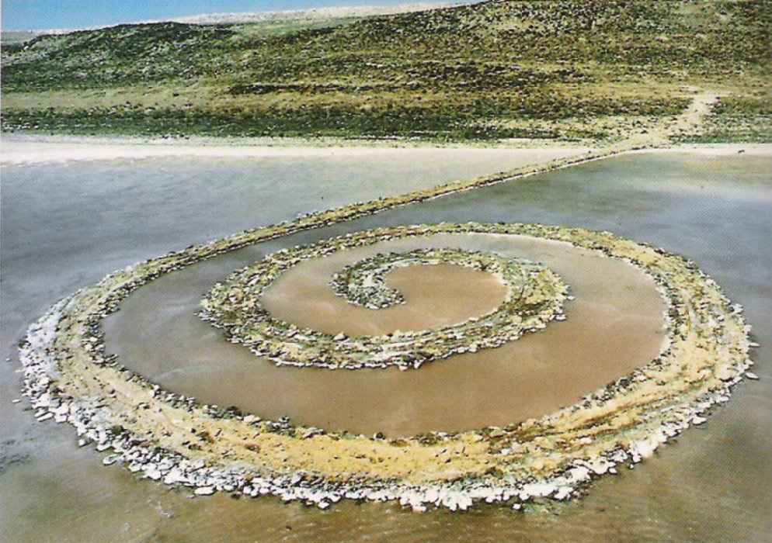

Slide 5
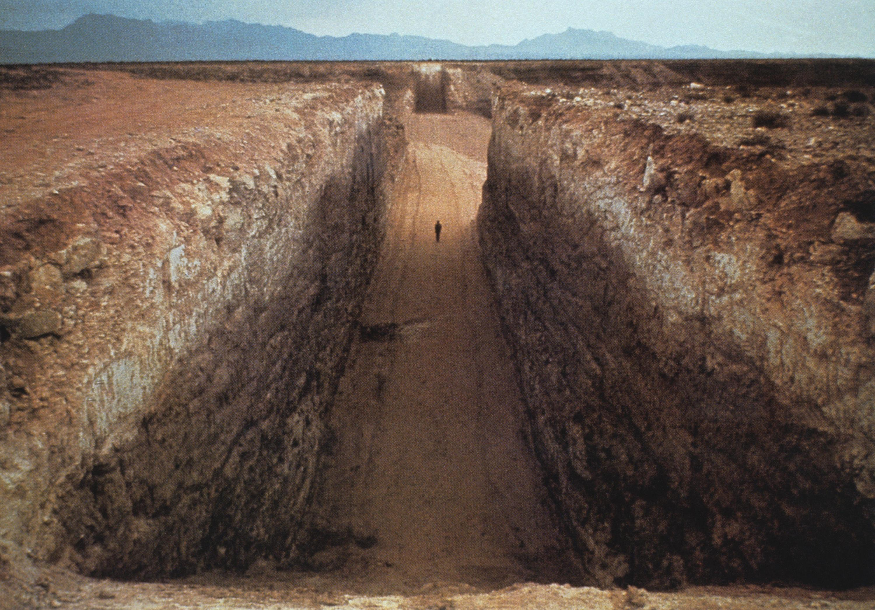

Slide 6
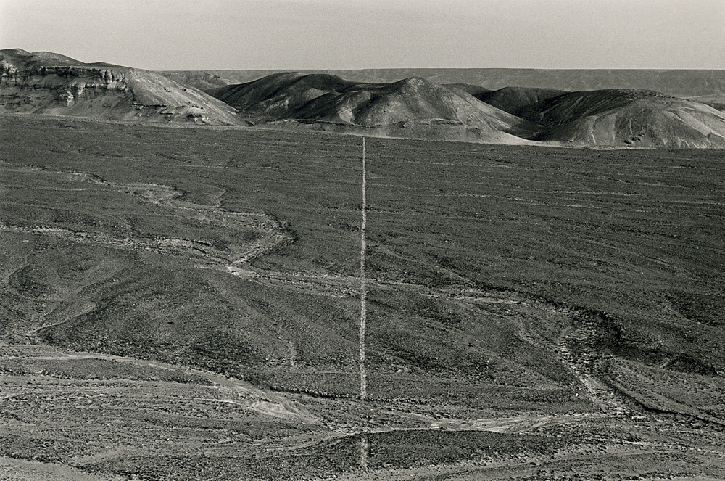

Slide 7
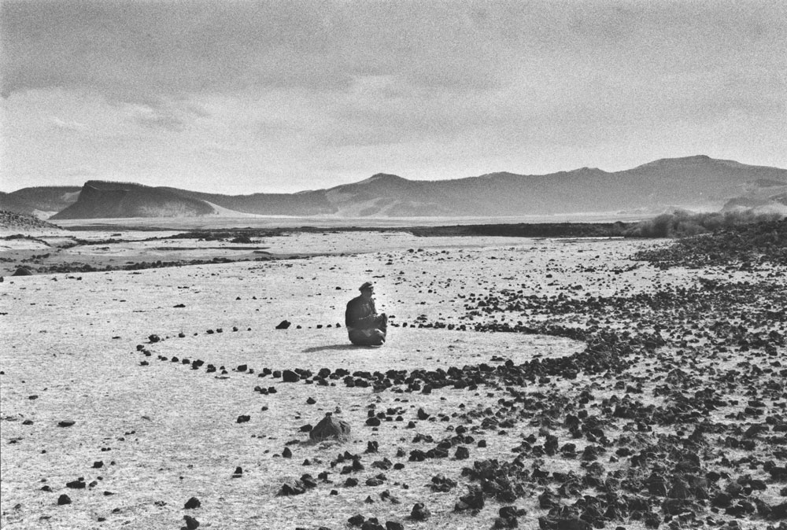

Slide 8
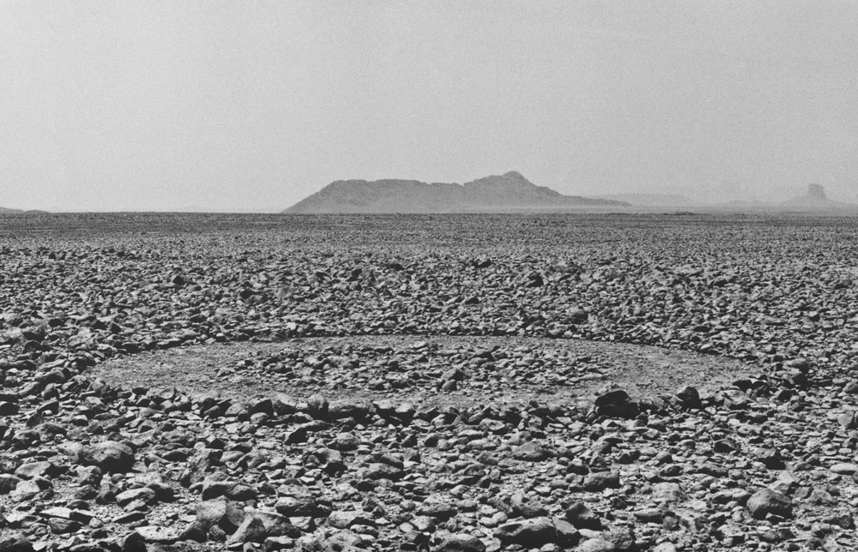

Slide 9
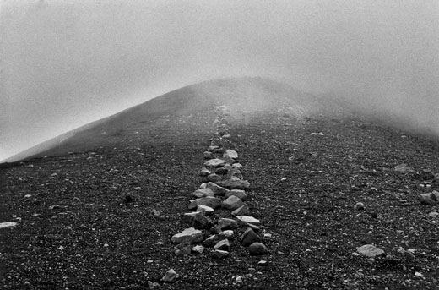

Slide 10
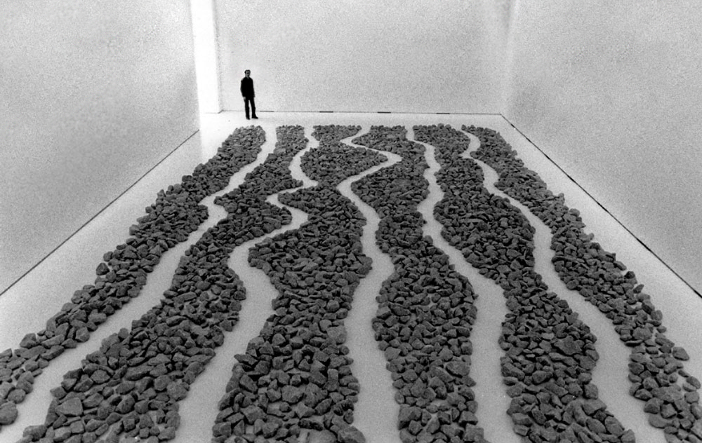

Slide 11
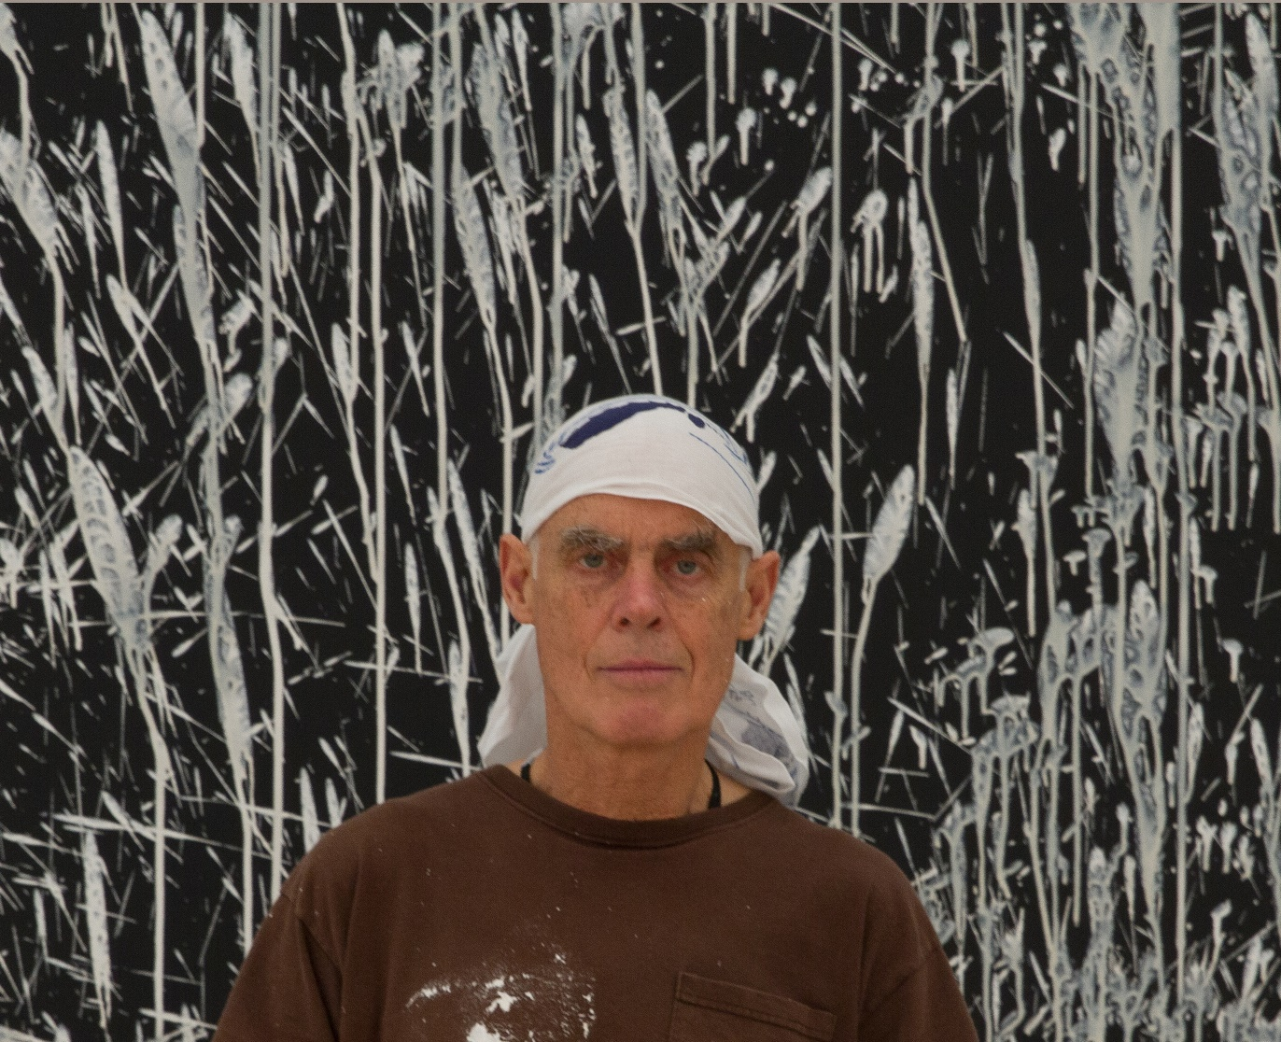

Slide 12
Náš koncept?
Společně vytvoříme pomocí chůze kruh v Kamenné kolonii (na Červeném kopci).

